Slide 1
Уроки финансовой грамотности
«Что такое деньги?»
Воспитатель: Шестакова Елена Николаевна
МБДОУ № 77 «Морошка»
г. Архангельск

Slide 2
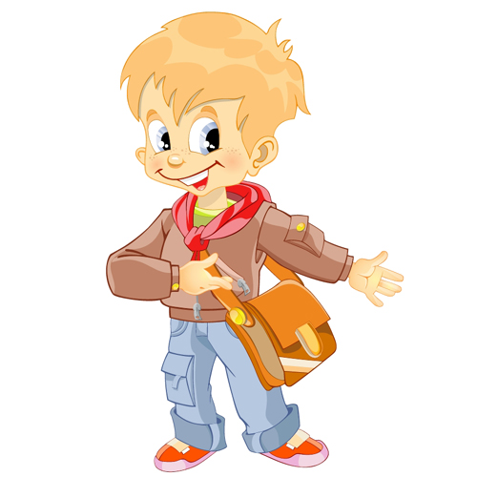
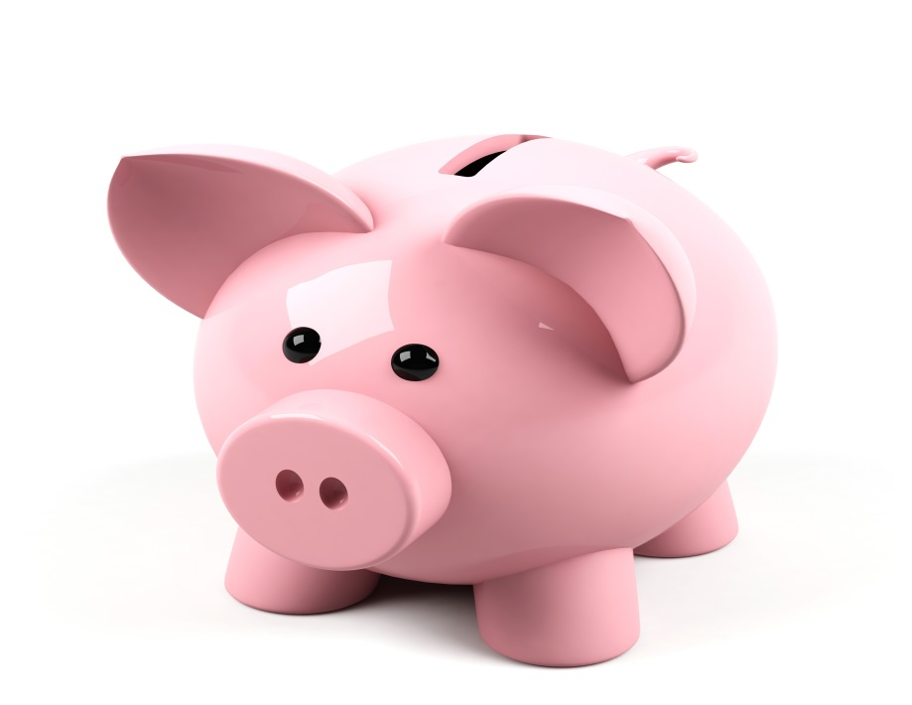
Здравствуйте, ребята!
Я, Вася Экономкин.
Посмотрите, что я принес.

Slide 3
В кошелек мы их кладем,
С ними в магазин идем.

Slide 4
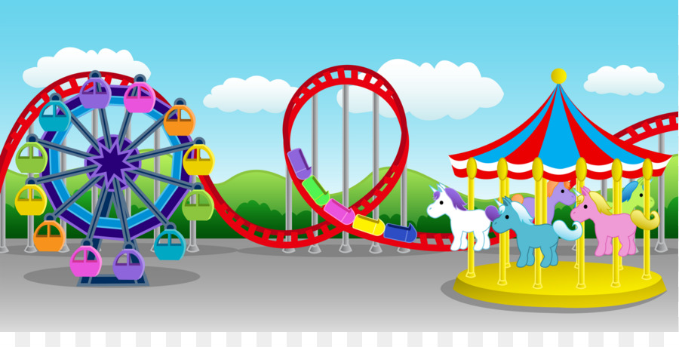
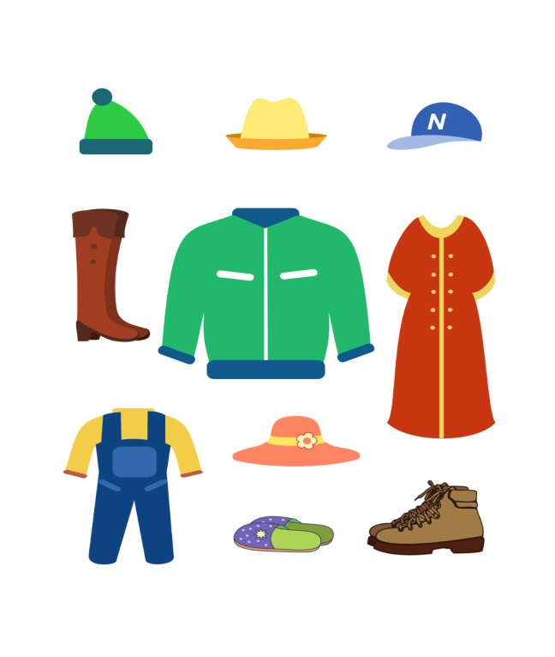
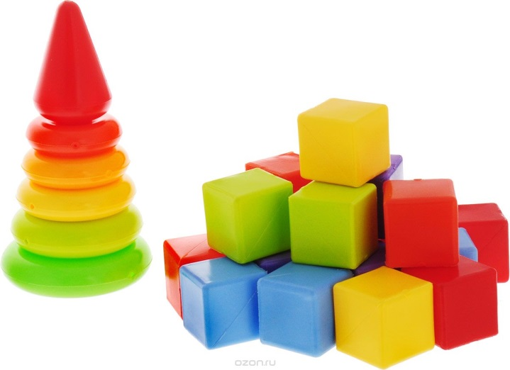
Для чего нам нужны деньги?

Slide 5
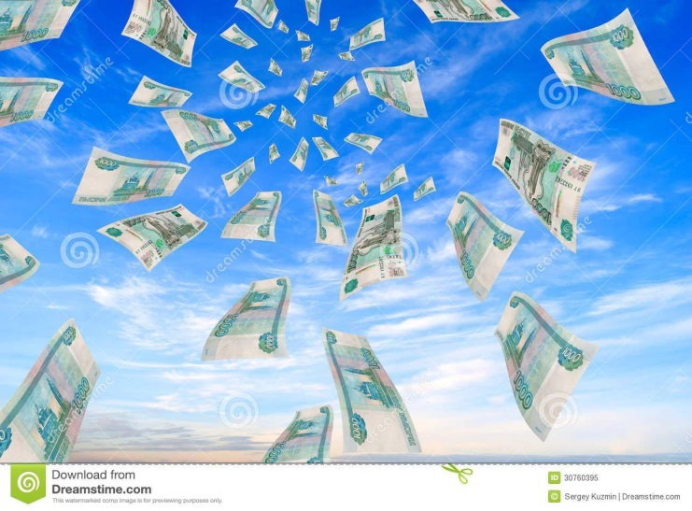
Откуда берутся деньги?

Slide 6
Как можно заработать деньги?

Slide 7
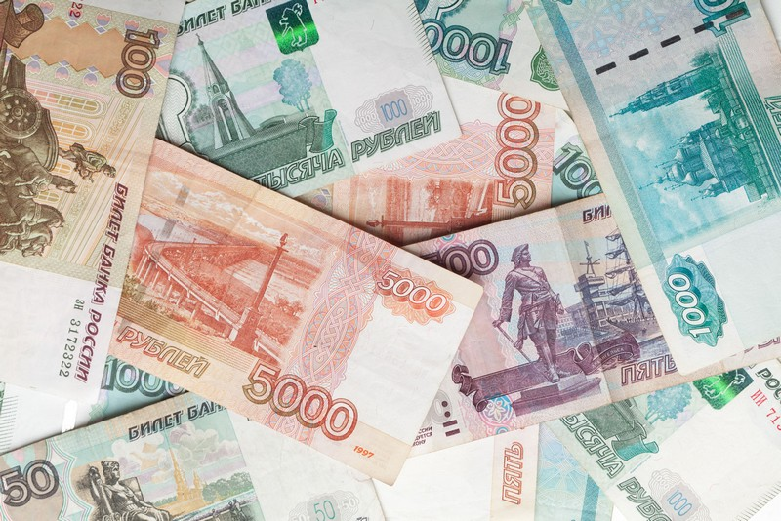
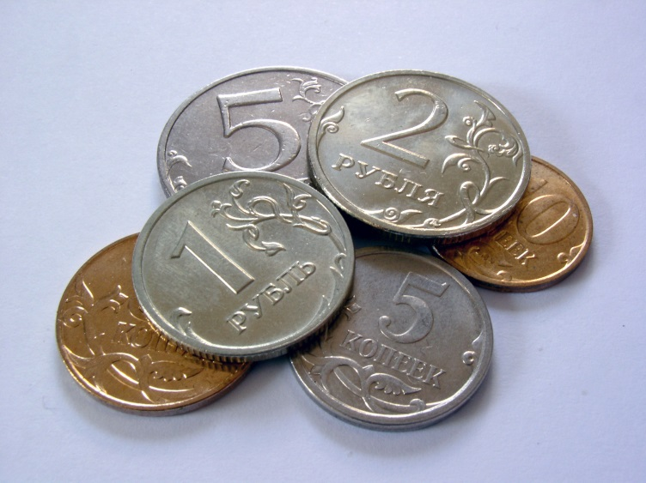
Как выглядят деньги?
Купюры
Монеты
-бумажные;
-прямоугольные;
-шуршат
-металлические;
-круглые;
-звенят

Slide 8
Источники:
Сеть Интернет
http://cliparts.co/cliparts/dc4/8xq/dc48xqedi.gif

